Slide 1
ΠΕΡΙΣΤΑΤΙΚΑ ΦΛΕΓΜΟΝΗΣ

Slide 2
KOMBIKA ΣΗΜΕΙΑ ΑΠΟ ΤΗ ΘΕΩΡΙΑ
Το ουδετερόφιλο πολυμορφοπύρηνο χαρακτηρίζει την οξεία φλεγμονή , πρωτίστως εκείνη βακτηριακής αιτιοπαθογένεσης. Τα ηωσινόφιλα πολυμορφοπύρηνα χαρακτηρίζουν αλλεργικές αντιδράσεις, παρασιτώσεις και ορισμένες χρόνιες φλεγμονές.
Η χρόνια φλεγμονή χαρακτηρίζεται από δεσμοπλασία και μονοπυρηνικό φλεγμονώδες εξίδρωμα, πρωτίστως λεμφοπλασματοκυτταρικό.
Ο φλεγμονώδης κοκκιώδης ιστός αντιπροσωπεύει την οργάνωση του εξιδρώματος σε κάθε κοινή οξεία φλεγμονή, στο πλαίσιο επανορθωτικών διεργασιών.
Το κοκκίωμα αποτελεί οζοειδή συνάθροιση χρόνιων φλεγμονωδών κυττάρων και διακρίνεται σε αντιδραστικό (φαγο)κοκκίωμα κοινής φλεγμονώδους φύσης καθώς και σε άνοσο κοκκίωμα ειδικής φλεγμονής, το τελευταίο αποτελούμενο από επιθηλιοειδή (ιστιο)κύτταρα.

Slide 3
1^{ο} ιστορικό
Κοπέλα 18 ετών προσέρχεται με έντονο κοιλιακό άλγος από 3ημέρου, προοδευτικώς επιδεινούμενο.
Ατομικές συνήθειες: έντονη σεξουαλική δραστηριότητα με πολλαπλούς συντρόφους, χωρίς σταθερή προφύλαξη, άρα επιρρεπής σε λοιμώξεις.
Φυσική εξέταση: ευαισθησία κατά την ψηλάφηση της πυέλου, πυώδες έκκριμα από τον κόλπο, πυρετός 39 βαθμοί Κελσίου.
Παρακλινικός έλεγχος. Γενική αίματος: Λευκά αιμοσφαίρια 15.000/μL (φ.τ.: 4.1-10.9x10³/µL) με 82% ουδετερόφιλα πολυμορφοπύρηνα και 6% ραβδοπύρηνα και μεταμυελοκύτταρα.
Πολυμορφοπυρηνική λευκοκυττάρωση στο αίμα = οξεία φλεγμονή, πρωτίστως βακτηριακής αιτιοπαθογένεσης

Slide 4
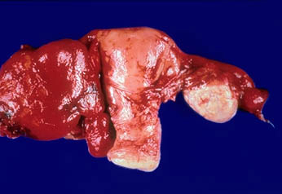
Ακραία τελική χειρουργική αντιμετώπιση
μη φαρμακευτικώς υφιέμενης φλεγμονώδους νόσου της πυέλου: Υστερεκτομή μετά των εξαρτημάτων
Πρόσθιο
τοίχωμα
μήτρας .
H περιτοναϊκή επένδυση διακόπτεται υψηλότερα συγκριτικά με την οπίσθια επιφάνεια, καθώς η μήτρα παρασκευάζεται χειρουργικώς και ξεχωρίζει από την ουροδόχο κύστη, κατά την υστερεκτομή.
Υπεραιμική-αιμορραγική & οιδηματώδης όψη. Τα δεξιά εξαρτήματα, λόγω της εντονότατης φλεγμονής, έχουν μετατραπεί σε μία ακανόνιστη φλεγμονώδη μάζα.

Slide 5
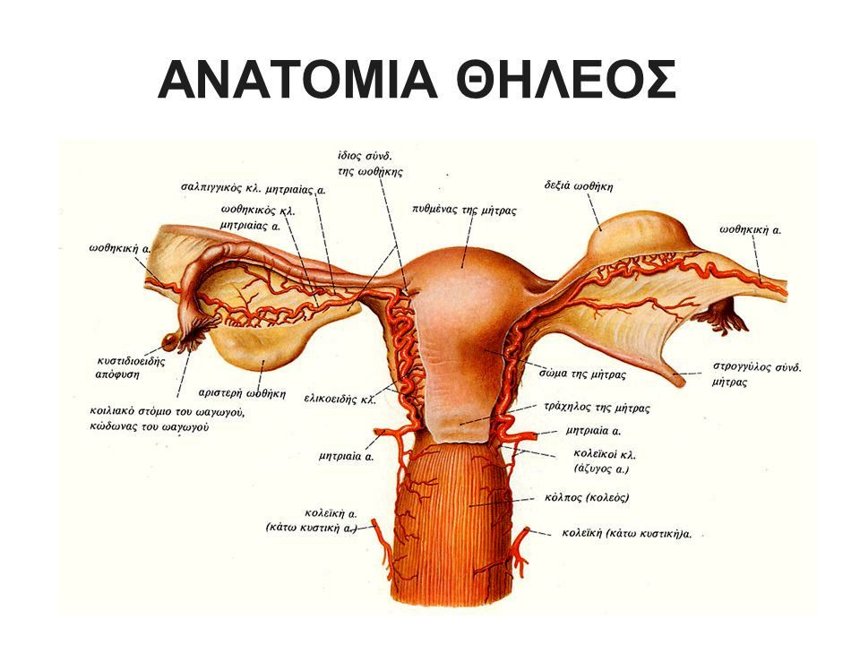
Οι ωοθήκες είναι σε πιο οπίσθια θέση από τις σάλπιγγες και η περιτοναϊκή κάλυψη επί του σώματος της μήτρας είναι πιο εκτατεμένη στην οπίσθια σε σχέση με την πρόσθια επιφάνεια ( Δουγλάσειος χώρος , πίσω από τη μήτρα).
Οπίσθιο
τοίχωμα
μήτρας
Η ανάσπαση του περιτοναίου είναι χαμηλότερα στην οπίσθια επιφάνεια της μήτρας - προς τον κόλπο.

Slide 6
Σχόλια επί της προηγούμενης εικόνας
Εμφανή σημεία της φλεγμονής (ερυθρότητα , οίδημα-ογκόμορφη αλλοίωση, δεξιά).
Αύξηση της αιματικής ροής στο πεδίο της ιστικής βλάβης από τους εξής χημικούς διαμεσολαβητές: ισταμίνη, προσταγλανδίνες Ι2, Ε & D2, NO.
«Τριχωτή» εμφάνιση της δεξιάς φλεγμαίνουσας περιοχής λόγω εναπόθεσης ινικής, κατόπιν της εξίδρωσης του ινωδογόνου λόγω αυξημένης αγγειακής διαπερατότητας.
Η πολυμορφοπυρηνική λευκοκυττάρωση στο περιφερικό αίμα οφείλεται στην κινητοποίηση των ουδετερόφιλων από την αποθήκη τους στον οστικό μυελό, λόγω της δράσης της IL-1 και του TNF. Kατόπιν, κατά τη διάρκεια της φλεγμονής, πρόκειται να αυξηθεί η παραγωγή των ουδετερόφιλων λόγω παραγωγής του GM-CSF.

Slide 7
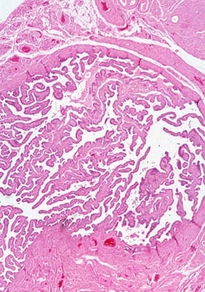
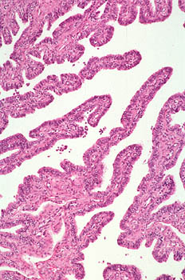
Φυσιολογική ιστολογία σάλπιγγας.
Λεπτές πτυχώσεις του βλεννογόνου με επιθηλιακή επένδυση και αγγειούμενο υπόστρωμα με λίγα φυσιολογικά, επιτόπια μονοπύρηνα που απαντούν σε πολλούς βλεννογόνους

Slide 8
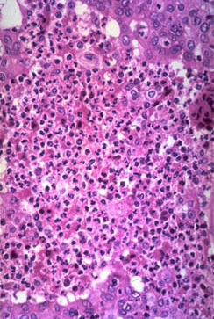
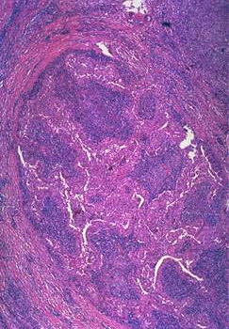
ΟΞΕΙΑ ΣΑΛΠΙΓΓΙΤΙΣ
Οξέως φλεγμαίνουσα σάλπιγγα,
τόσο στον βλεννογόνο
όσο και στο μυϊκό της τοίχωμα .
Ο αυλός σχεδόν δεν διακρίνεται πλέον,
λόγω της εκροής φλεγμονωδών κυττάρων. Εμφανής η κυριαρχία των ουδετερόφιλων εντός του αυλού και του βλεννογονικού επιθηλίου

Slide 9
Σχόλια επί των προηγούμενων εικόνων
Στάδια εξόδου ουδετερόφιλων από το αίμα στους ιστούς.
Εντός του αυλού των τριχοειδών: παρόχθια διάταξη, κύλισμα
( εμπλεκόμενες σελεκτίνες: η Ε και η P εκφράζονται στα ενδοθήλια και προσδένονται στο μόριο sialyl Lewis X στην επιφάνεια των ουδετερόφιλων – η L εκφράζεται στα ουδετερόφιλα και προσδένεται σε βλεννοειδή μόρια του ενδοθηλίου. Στη στερεά προσκόλληση εμπλέκονται τα μόρια της οικογένειας των ανοσοσφαιρινών ICAM-1 & VCAM-1, συνδεόμενα με τις ιντεγκρίνες των λευκοκυττάρων: LFA-1, Mac-1 & VLA-4.
Στη διενδοθηλιακή μετανάστευση εμπλέκεται το μόριο PECAM-1 , εκφραζόμενο τόσο στα λευκοκύτταρα όσο και στα ενδοθήλια.
Η μετανάστευση στον διάμεσο ιστό προς το χημειοτακτικό ερέθισμα.

Slide 10
Εξέλιξη πυώδους εξιδρώματος
Πορεία προς ελεύθερη επιφάνεια
( στην προκείμενη περίπτωση, εκροή από τον κόλπο ). Σε άλλες περιπτώσεις, διάνοιξη συριγγώδους πόρου.
Εξέλκωση καλυπτικού επιθηλίου.
Εμπύημα (σάλπιγγας, εν προκειμένω), απόστημα.

Slide 11
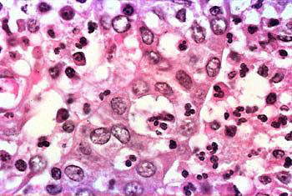
Επιθηλιακά κύτταρα βλεννογόνου σάλπιγγας
εν μέσω κυττάρων μικτού φλεγμονώδους εξιδρώματος.

Slide 12
Σχόλια επί της προηγούμενης εικόνας
Η παρουσία πλασματοκυττάρων με συνοδά λεμφοκύτταρα και μακροφάγα υποδηλώνει χρονιότητα της φλεγμονής.
Μηχανισμοί μικροβιοκτονίας από τα ουδετερόφιλα: -Mη οξυγονοεξαρτώμενοι ( λυσοζύμη, λακτοφερίνη, ντιφενσίνες ) – Οξυγονοεξαρτώμενοι (οι σημαντικότεροι): μέσω του συστήματος NADPH παράγεται ανιόν οξυγόνου και τελικά υπεροξείδιο του υδρογόνου και ανιόν υδροξυλίου, ενώ μέσω της μυελοϋπεροξειδάσης παράγονται ρίζες υποχλωριώδους ανιόντος.
Προβλήματα δράσης ουδετεροφίλων: Διαταραχές προσκόλλησης (ανεπάρκεια β2 ιντεγκρινών). Διαταραχές χημειοταξίας και φαγοκυττάρωσης ( κληρονομούμενη ανεπάρκεια στη συγκέντρωση των μικροσωληνίσκων –σύνδρομο Chediak-Higashi). Διαταραχές μικροβιοκτόνου δράσης είτε λόγω γονιδιακής δυσλειτουργίας του συστήματος οξειδάσης του NADPH οπότε δεν παράγεται υπεροξείδιο του υδρογόνου (χρόνια κοκκιωματώδης νόσος) είτε γενετική δυσλειτουργία της μυελοϋπεροξειδάσης, οπότε το παραγόμενο υπεροξείδιο του υδρογόνου δεν μπορεί να μετασχηματισθεί σε ενεργά αλογονίδια, όπως το υποχλωριώδες ανιόν.

Slide 13
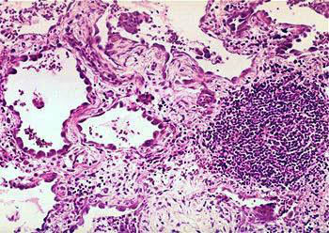
Αντιπαραβολή αλλοιώσεων χρόνιας φλεγμονής στο πνευμονικό παρέγχυμα άλλου ασθενούς. Σχηματισμός λεμφοζιδίου. Έντονη πάχυνση μεσοκυψελιδικών διαφραγματίων. Καταστροφή ιστικής αρχιτεκτονικής.

Slide 14
Σχόλια επί της προηγούμενης εικόνας
Η χρόνια φλεγμονή χαρακτηρίζεται από:
Μονοπυρηνικό φλεγμονώδες εξίδρωμα ( λεμφοκύτταρα, πλασματοκύτταρα, μονοκύτταρα-μακροφάγα-ιστιοκύτταρα ).
Ιστική βλάβη κυρίως λόγω της εμμένουσας παρουσίας των φλεγμονωδών κυττάρων.
Επανόρθωση με κοκκιώδη ιστό με επακόλουθη ουλοποίηση.

Slide 15
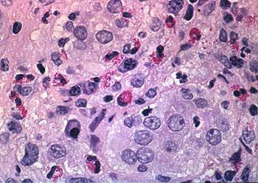
Κύτταρα μικτού φλεγμονώδους εξιδρώματος

Slide 16
Σχόλια επί της προηγούμενης εικόνας
Τα ηωσινόφιλα προβάλλουν στο φλεγμονώδες εξίδρωμα στην αλλεργία, στις παρασιτώσεις και σε μερικές μορφές χρόνιας φλεγμονής. Τα κοκκία τους περιέχουν κυτταροτοξικές ουσίες
( μείζων βασική πρωτεϊνη , ηωσινοφιλική κατιονική πρωτεϊνη ).
Εκκριτικά προϊόντα ενεργοποιημένων μακροφάγων:
- Ένζυμα που βλάπτουν τους ιστούς ( π.χ. όξινες και ουδέτερες πρωτεάσες).
- Πρωτεϊνες του πλάσματος ( συστατικά του συμπληρώματος, παράγοντες πήξης ).
- Ενεργές μορφές οξυγόνου και ΝΟ.
- Αραχιδονικό οξύ
- Κυτταροκίνες ( IL-1, TNF ) και αυξητικούς παράγοντες (FGF, EGF, PDGF, TGF-β) που προκαλούν δεσμοπλασία, εναπόθεση εξωκυττάριας θεμέλιας ουσίας και νεοαγγειογένεση.

Slide 17
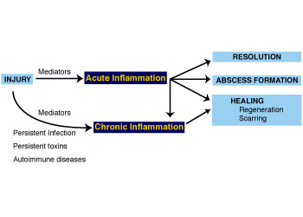
Η χρόνια φλεγμονή
είτε αποτελεί επακόλουθο της οξείας φλεγμονής
είτε αναπτύσσεται de novo.

Slide 19
2^{ο} ιστορικό
Άρρεν νήπιο 3 ετών εισάγεται για νοσηλεία με επιμένοντα πυρετό, βήχα, λεμφαδενοπάθεια και αποστηματώδη συλλογή μ.δ. 2 εκ., στη δεξιά πλευρά του προσώπου. Απουσία ανταπόκρισης στα συνήθη αντιβιοτικά και στην τοπική αγωγή. Φυσιολογική α/α θώρακα.
Ατομικό αναμνηστικό: υποτροπιάζουσα μέση ωτίτιδα, δύο νοσηλείες για σταφυλοκοκκική πνευμονία. Θάνατος αμφιθαλούς αδελφού στην ηλικία των 2 ετών.
Λήψη υλικού από την αποστηματώδη συλλογή για βιοψία και καλλιέργεια. Η δεύτερη ανέδειξε ανάπτυξη του βακτηρίου Burkholderia cepacia (+++). Όταν οι λοιμογόνοι παράγοντες αντιστοιχούν κυρίως σε εξωκυττάρια βακτήρια, πιθανολογείται ανεπάρκεια στην λειτουργία των ουδετερόφιλων.
Παρακλινικός έλεγχος. Γενική αίματος: λευκά 16.200 με 85% ουδετερόφιλα, άρα όχι πρόβλημα στην παραγωγή των ουδετερόφιλων. HIV(-). Φυσιολογικοί υποπληθυσμοί Τ και Β λεμφοκυττάρων στο περιφερικό αίμα. Αύξηση επιπέδων Ig G στο αίμα = χρόνια λοίμωξη, φυσιολογικά τα επίπεδα IgM & IgA. Aποκρίσεις πολλαπλασιασμού Τ κυττάρων σε μιτογόνα και αντιγόνα μνήμης, κ.φ. Επίπεδα παραγόντων συμπληρώματος ορού, κ.φ. Δοκιμασίες ουδετεροφίλων: φυσιολογική χημειοταξία, φυσιολογική έκφραση CD11b/CD18 ( Mac-1) & sialyl Lewis X στην επιφάνεια των ουδετεροφίλων, οπότε δυνατή η εξαγγείωσή τους. Το CD11b που συνιστά τον υποδοχέα των οψωνινών C3b, ήταν σε φυσιολογικά επίπεδα, όπως και οι ίδιες οι οψωνίνες IgG και συστατικά του συμπληρώματος. Άρα, δεν διαπιστώθηκε πρόβλημα στην παραγωγή, την εξαγγείωση ή την ικανότητα των ουδετερόφιλων να ενδοκυτταρώνουν βακτήρια.
ΟΜΩΣ η δοκιμασία ενεργού αναπνευστικής έκρηξης των ουδετεροφίλων απέβη παθολογική. Απουσία οξειδάσης του NADPH-
ΧΡΟΝΙΑ «ΚΟΚΚΙΩΜΑΤΩΔΗΣ » ΝΟΣΟΣ

Slide 20
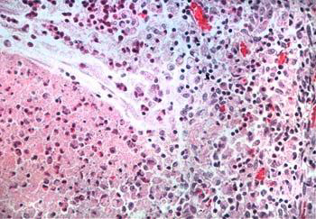
Συμπεφορημένα τριχοειδή ως επί φλεγμονής. «Αποστηματώδης» συλλογή
με κυριαρχία των μονοπύρηνων φαγοκυττάρων (μακροφάγων)!

Slide 21
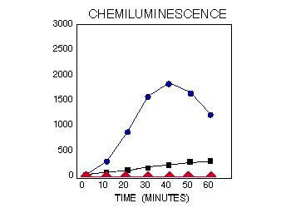
Φωσφορισμός παραγόμενος από άμεση μετατροπή της χημικής ενέργειας .
Μπλε : απόκριση φυσιολογικών ουδετερόφιλων έναντι οψωνοποιημένων μορίων ζυμομυκήτων.
Μαύρο : απόκριση φυσιολογικών ουδετερόφιλων έναντι μη οψωνοποιημένων μορίων ζυμομυκήτων.
Κόκκινο : ουδετερόφιλα επί χρόνιας κοκκιωματώδους νόσου έναντι οψωνοποιημένων ή μη μορίων ζυμομυκήτων.

Slide 22
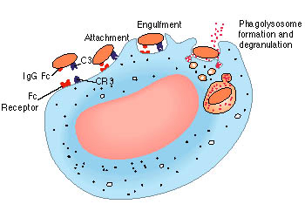
Οξυγονο-εξαρτώμενη μικροβιοκτονία
Οψωνίνες

Slide 23
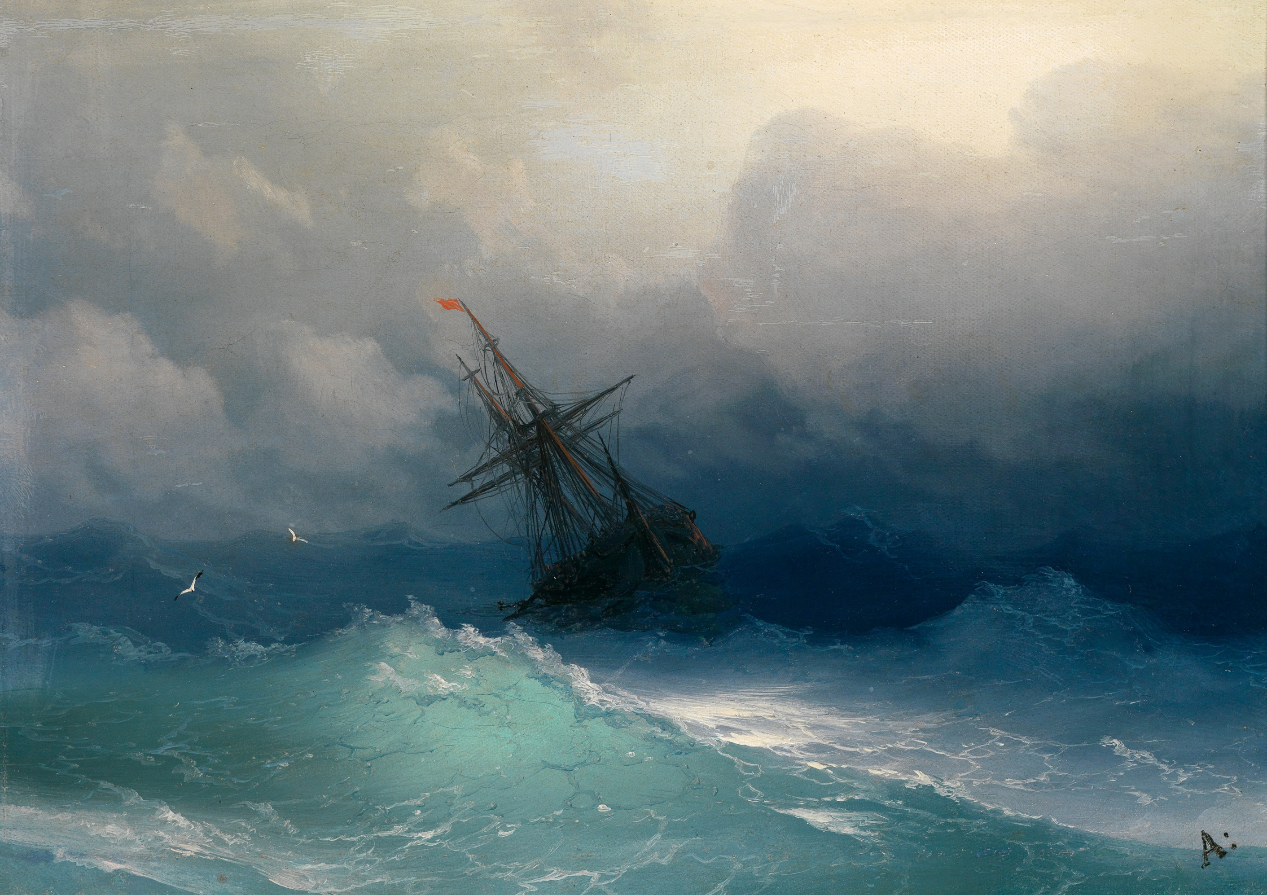

Slide 24
3^{ο} ιστορικό
Άρρην 22 ετών προσέρχεται στη Δερματολογική Κλινική με κνησμώδες εξάνθημα στον κορμό και στα άκρα, η εμφάνιση του οποίου συνέπεσε με την επιστροφή του από εξοχική κατασκήνωση.

Slide 25
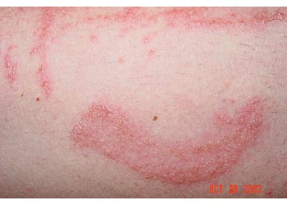
Φυσαλίδες επί ερυθηματώδους οιδηματώδους βάσης.
Υπεραιμία – αύξηση αιματικής ροής, λόγω αγγειοδιαστολής
ρυθμιζομένης από προσταγλανδίνες και NO.

Slide 26
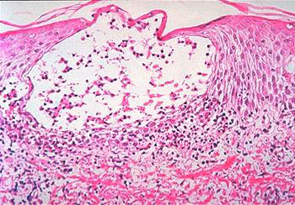
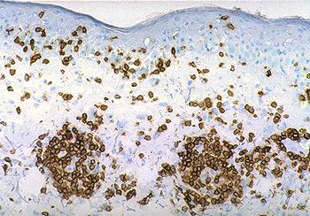
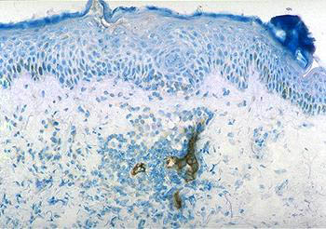
Υπερευαισθησία εξ επαφής-Ανοσιακή φλεμονώδης αντίδραση.
Εξαρχής κατεξοχήν μονοπυρηνικό το φλεγμονώδες εξίδρωμα, στο χόριο και στην επιδερμίδα, άρα ιστολογικά έχουμε εξίδρωμα χρόνιας φλεγμονής. Επίσης,
το οίδημα εμφανίζεται μετά τη μονοπυρηνική συνάθροιση, ενώ, αντίθετα, στην οξεία φλεγμονή , εμφανίζεται πρωιμότερα, καθώς οφείλεται στο εξαγγειωμένο πλάσμα.
Περιαγγειακές συναθροίσεις CD3+, άρα Τ λεμφοκυττάρων, με άνωθεν μετανάστευση, εν προκειμένω στο πλαίσιο υπερευαισθησίας εξ επαφής, υποποικιλίας CD4+ αλλά και CD8+
Ενδοθηλιακή ανοσοϊστοχημική έκφραση σελεκτίνης Ε, εμπλεκομένης στη στρατολόγηση Τ- λεμφοκυττάρων στο δέρμα.
Ανοσοχρώση για CD3

Slide 27
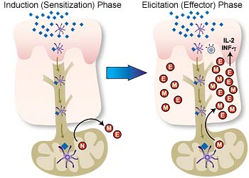
Παθοφυσιολογία υπερευαισθησίας εξ επαφής
Ενεργοποιητές ζημιογόνων
μονοκυττάρων – μακροφάγων

Slide 28
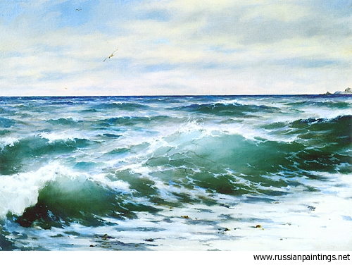

Slide 29
4^{ο} ιστορικό
Γυναίκα 52 ετών παραπονείται για κόπωση και ανορεξία, χρονολογούμενες από έτους.
Φυσική εξέταση: ελαφρά ευαισθησία στο δεξιό άνω τεταρτημόριο της κοιλίας
Παρακλινικός έλεγχος: αυξημένες τρανσαμινάσες, αλκαλική φωσφατάση κ.φ.
Μετά από θετικό ορολογικό έλεγχο δεικτών ιογενούς ηπατίτιδας και βιοψία ήπατος, χορηγείται θεραπευτικά ιντερφερόνη-α, με αρχική ανταπόκριση.
Μετά 2 έτη, εκ νέου αύξηση των τρανσαμινασών. Μετά από μελέτη των ευρημάτων νέας ηπατικής βιοψίας προγραμματίζεται μεταμόσχευση ήπατος. Στην εν λόγω φάση , η ασθενής είναι εμφανώς ικτερική, με προβάλλουσα διάταση της κοιλίας και διάταση περιομφαλικών φλεβών. Αστηριξία διαπιστώνεται κατά τη νευρολογική εξέταση. Στον παρακλινικό έλεγχο ελαφρά τρανσαμινασαιμία, υπολευκωματιναιμία, αυξημένη χολερυθρίνη ορού και παράταση χρόνου προθρομβίνης.

Slide 30
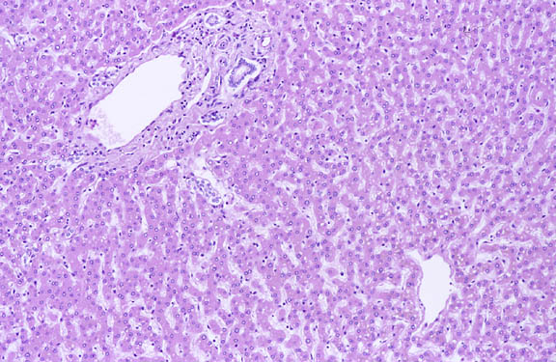
Φυσιολογική ιστολογική υφή ηπατικού παρεγχύματος

Slide 31
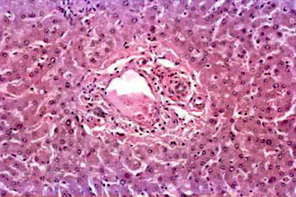
Φυσιολογικό πυλαίο διάστημα, ελάχιστα μονοπύρηνα. Πυλαία τριάδα,
ευκρινώς αφοριζόμενη από τα πέριξ ηπατοκύτταρα.

Slide 32
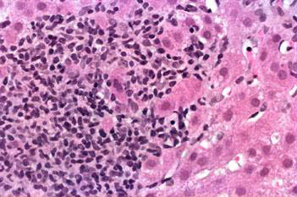
Αρχική βιοψία της ασθενούς. Πυλαίο διάστημα με μονοπυρηνική φλεγμονώδη διήθηση ως επί χρόνιας ηπατίτιδας, εν προκειμένω, ιογενούς αιτιολογίας. Ύπαρξη περιπυλαίας ηπατίτιδας.

Slide 33
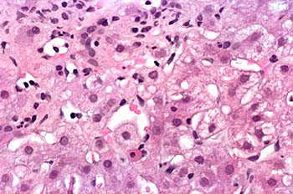
Αρχική βιοψία της ασθενούς. Θολερά εξοίδηση ηπατοκυττάρων
λόγω εισόδου σε αυτά, ύδατος και κατιόντων νατρίου (αναστρέψιμη βλάβη)
Λοβιακή δραστηριότητα της ηπατίτιδας με αποπίπτον ηπατοκύτταρο
( μη αναστρέψιμη βλάβη) : σωμάτιο Councilman.
Η συρρικνωμένη, ηωσινοφιλική εμφάνιση του κυττάρου και η περιφερικά συσσωρευμένη πυρηνική χρωματίνη υποδηλώνουν ότι πρόκειται για θάνατο λόγω απόπτωσης.

Slide 34
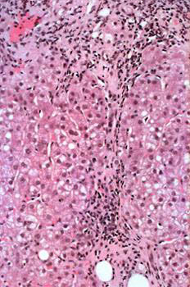
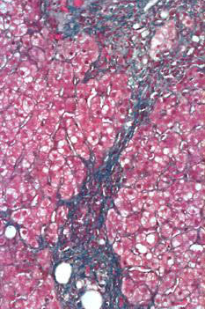
Επόμενη βιοψία της ασθενούς .
Επιπρόσθετη των μονοπυρηνικών συναθροίσεων, γεφυροποιός ίνωση-νέκρωση. ΧΡΟΝΙΟΤΗΤΑ ΦΛΕΓΜΟΝΗΣ.
Τρίχρωμη Masson

Slide 35
Tι προκαλεί την εναπόθεση κολλαγόνου;
Το κολλαγόνο εναποτίθεται από τις ινοβλάστες στο πλαίσιο αντίδρασης ιστικής επανόρθωσης.
Η εναπόθεση κολλαγόνου και εξωκυττάριας θεμέλιας ουσίας διεγείρεται από κυτταροκίνες όπως ο επιδερμικός αυξητικός παράγων (EGF), ο ινσουλινοειδής αυξητικός παράγων-1 (IGF-1), ο ινοβλαστικός αυξητικός παράγων (FGF) κι ο εξαλλακτικός αυξητικός παράγων-β (TGF-β).
Είναι απίθανο να υπάρξει πλήρης ηπατική αναγέννηση με κανονική αρχιτεκτονική, επειδή υπήρξε κατάρρευση του υποστηρικτικού δικτύου της ρετικουλίνης, λόγω της φλεγμονής.

Slide 36
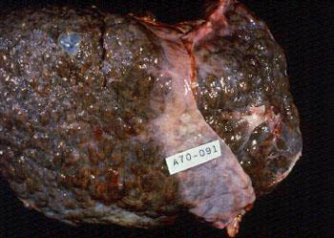
Εξαιρεθέν πάσχον ήπαρ κατά τη μεταμόσχευση.
Προβάλλοντα αναγεννητικά κιρρωτικά οζία.
Δρεπανοειδής σύνδεσμος

Slide 37
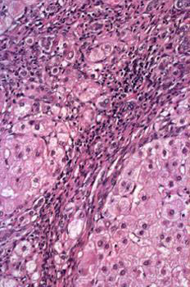
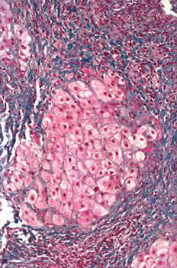
Πλήρως εγκατεστημένη κίρρωση
Ο ίκτερος, οι νευρολογικές διαταραχές (αστηριξία) και η μειωμένη δραστηριότητα της προθρομβίνης αντανακλούν την απώλεια των ηπατοκυτταρικών λειτουργιών, λόγω της εκτεταμένης βλάβης στα ηπατικά παρεγχυματικά κύτταρα. Η κοιλιακή διάταση (ασκίτης) και οι διατεινόμενες περιομφαλικές φλέβες είναι συνέπειες της πυλαίας υπέρτασης που προκύπτει από την παραμόρφωση της ηπατικής αρχιτεκτονικής, λόγω της αναπτυχθείσας ίνωσης.

Slide 39
5^{ο} ιστορικό
Άρρην 68 ετών εμφανίζει απώλεια βάρους επί 4μηνο και προσφάτως νυχτερινό πυρετό και ρίγη.
Κατά την εισαγωγή του στο νοσοκομείο, η α/α αναδεικνύει ανώμαλη αδιαφανή περιοχή στο δεξιό πνεύμονα με σύστοιχη υπεζωκοτική συλλογή υγρού.
Η κυτταρολογική εξέταση του αφαιρεθέντος πλευριτικού υγρού είναι θετική για κακοήθη νεοπλασία ( χαμηλά διαφοροποιημένο αδενοκαρκίνωμα).
Η επακόλουθη αξονική τομογραφία κοιλίας για σταδιοποίηση του καρκίνου αναδεικνύει ηπατομεγαλία και διάχυτη λεμφαδενική διόγκωση (λεμφαδενοπάθεια).
Παρά τη λήψη αντιβιοτικών ευρέως φάσματος για την αντιμετώπιση των συμπτωμάτων της φλεγμονής, ο πυρετός επιμένει. Παράλληλα εμφανίζονται ηλεκτρολυτικές διαταραχές και καρδιακή ανακοπή.
Υπερκαλιαιμία και υπονατριαιμία, λόγω υποαλδοστερονισμού-μειωμένης νεφρικής απέκκρισης καλίου (η ανεπάρκεια της αλδοστερόνης έχει ως αποτέλεσμα την απώλεια νατρίου από τους νεφρούς και την κατακράτηση καλίου σε συνδυασμό με απώλεια υγρών-αφυδάτωση). Έλλειψη κορτιζόλης. Υπερέκκριση ADH λόγω υποογκαιμίας. Θανατηφόρος αρρυθμία, προφανώς λόγω της υπερκαλιαιμίας. Διενεργείται νεκροτομή.

Slide 40
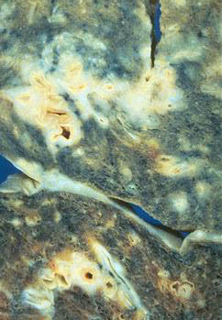
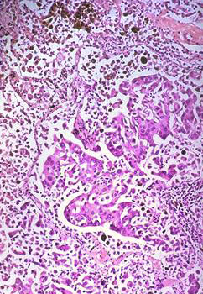
Διασπειρόμενο καρκίνωμα του πνεύμονα

Slide 41
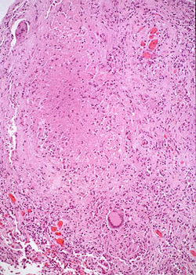
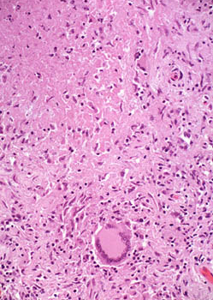
Τυροειδής νέκρωση ( ως επί φυματίωσης, λέπρας και μυκητιάσεων ).Δυσδιάκριτων κυτταρικών ορίων, επιμήκη, επιθηλιοειδή κύτταρα. Πολυπύρηνο γιγαντοκύτταρο ( από συγχωνευμένα μακροφάγα) τύπου Langhans. Λεμφοκύτταρα, κυρίως Τ4. Επί ουλοποίησης, πέριξ ινοβλάστες.
Στην τυροειδή νέκρωση υπάρχει πλήρης απώλεια της δομής του ιστού, ενώ στην πηκτική διατηρούνται τα κυτταρικά περιγράμματα.

Slide 42
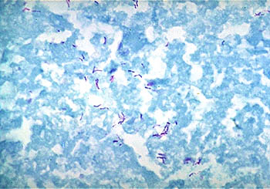
Ιστοχημική ανάδειξη οξεάντοχων βακτηριδίων μέσα στην τυροειδή νέκρωση. Άρα, συνυπάρχουσα με τον καρκίνο, φυματίωση πνεύμονα (αναζοπυρωθείσα λόγω της αναμενόμενης ανοσοκαταστολής του καρκινοπαθούς).

Slide 43
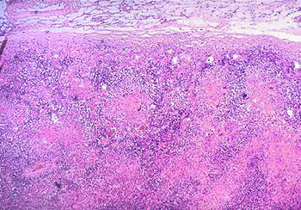
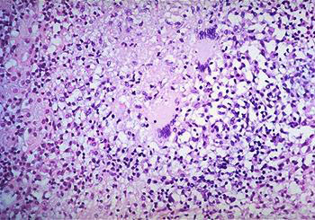
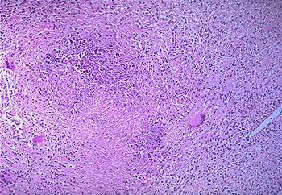
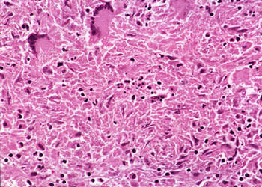
Κεγχροειδής διασπορά παντού παρόμοιων φυματίων (ανόσων κοκκιωμάτων της φυματίωσης) στα επινεφρίδια (εξ’ου και η επινεφριδιακή ανεπάρκεια με τις συνεπαγόμενες διαταραχές ηλεκτρολυτών),σε λεμφαδένες, στο ήπαρ ακόμη και στους όρχεις του πάσχοντος. Καταστροφή ιστών-οργάνων.

Slide 44
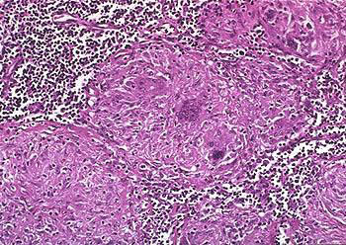
Συρρέοντα, μη τυροειδοποιούμενα άνοσα κοκκιώματα εντός λεμφαδένα. ΔΔ σαρκοείδωσης ή πρώιμης φυματίωσης.

Slide 45
Γενικά αίτια κοκκιωματώδους φλεγμονής
Βακτήρια ( μυκοβακτηρίδιο φυματίωσης, λέπρας)
Ωχρό τρεπόνημα
Παράσιτα (σχιστοσωμίαση)
Μύκητες ( ιστοπλάσμωση, βλαστομύκωση)
Ανόργανες ουσίες (πυριτίαση, βηρυλλίωση)
Ξένα σώματα
Άγνωστα (π.χ. σαρκοείδωση)

